Slide 1
Підготувала:
вчитель початкових класів
НВО №32
Крамаренко Оксана Олексіївна
Використання ІКТ
у навчально-виховному процесі
в початкових класах
м. Кіровоград
2013-2014 н.р.

Slide 2
СКАЖИ МЕНІ, І Я ЗАБУДУ.
ПОКАЖИ МЕНІ, -
Я ЗМОЖУ ЗАПАМ'ЯТАТИ.
ДОЗВОЛЬ МЕНІ ЦЕ
ЗРОБИТИ САМОМУ,
І ЦЕ СТАНЕ МОЇМ НАЗАВЖДИ.

Slide 3
НОВІ ТЕНДЕНЦІЇ РОЗВИТКУ ОСВІТИ УКРАЇНИ ПОСТАВИЛИ ПЕРЕД ШКОЛОЮ НИЗКУ ВАЖЛИВИХ ЗАВДАНЬ, ЗУМОВИЛИ ПЕВНІ ЗМІНИ В ОРГАНІЗАЦІЇ ТА ЗМІСТІ ПРАЦІ ВЧИТЕЛЯ, ПОШУКИ НОВИХ ТЕХНОЛОГІЙ НАВЧАННЯ, ЩО АКТИВІЗУЄ ПРОБЛЕМУ ПІДНЕСЕННЯ РІВНЯ ПРОФЕСІЙНОЇ ПІДГОТОВКИ ВЧИТЕЛЯ

Slide 4
Законодавча та нормотивна база
Закон України «Про Концепцію Національної програми інформатизації»
Державна програма «Інформаційні та комунікаційні технології в освіті та науці» на 2006-2010 навчальні роки, затверджена постановою КМ України від 7.12. 2005 р.;
№ 1153
Міська Програма «Інформатизація та комп'ютеризація міської системи освіти на 2007-2010 роки»
ДСанПіН 5.5.6-009-98(№ 0009588-98)
«Сто відсотків» — державна цільова програма впровадження у навчально-виховний процес інформаційно-комунікаційних технологій на період до 2015 року. Затверджена постановою Кабінету Міністрів
України 13 квітня 2011.

Slide 5
Мета інновацій
Механічне
засвоєння
знань
Самостійне
здобування
знань

Slide 6
Інформаційно-комунікаційні технології навчання (ІКТ) - це сукупність методів і технічних засобів реалізації інформаційних технологій на основі комп’ютерних мереж і
засобів забезпечення ефективного процесу навчання.

Slide 7
ІКТ слід використовувати для того щоб:
☼ Надати можливості успіху для кожного, щоб не збільшувати різницю у можливостях отримати якісну освіту між найбіднішим і найбагатшим;
☼ Підтримувати моделі ефективного розвитку;
☼ Розповсюджувати інформацію і культуру для зниження монополій мас-медіа.

Slide 10
ПЕДАГОГІЧНИЙ ПРОГРАМНИЙ ЗАСІБ МОЖЕ БУТИ ВИКОРИСТАНИЙ УЧИТЕЛЕМ:
для підготовки до уроку
для пояснення нового матеріалу
для створення власних уроків
для проведення індивідуальних занять
для формування та закріплення навичок розв'язування вправ, передбачених програмою

Slide 11
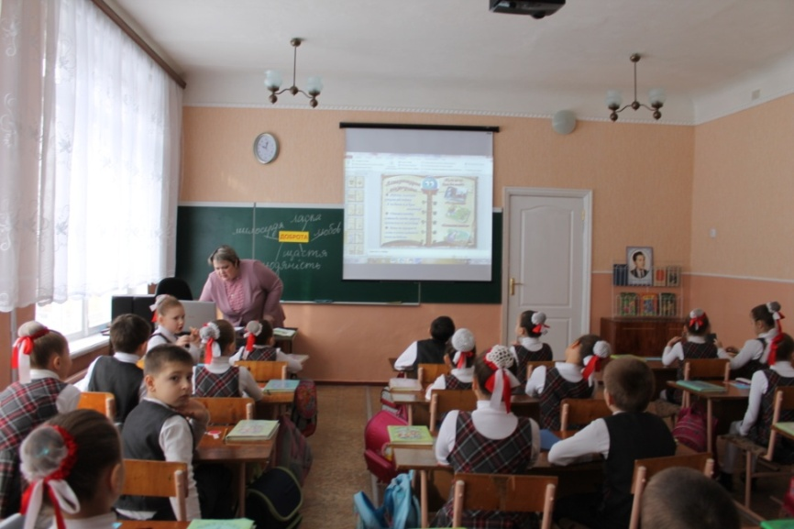
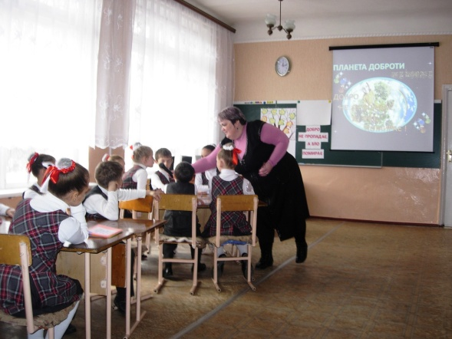
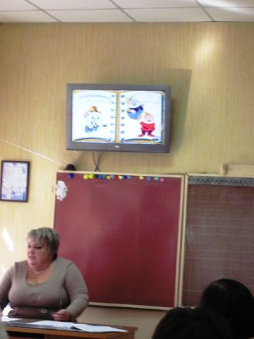
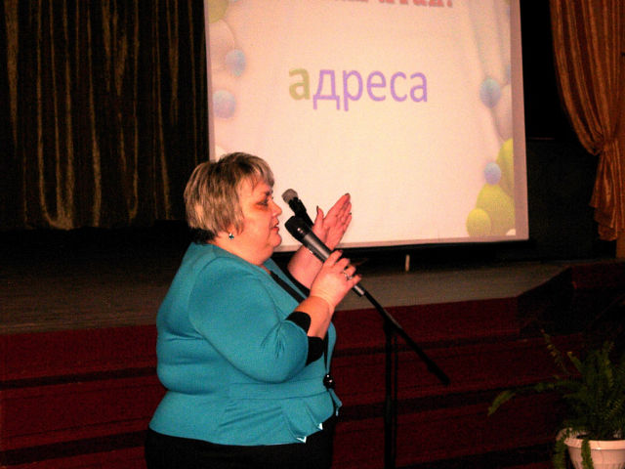

Slide 12
ПЕДАГОГІЧНИЙ ПРОГРАМНИЙ ЗАСІБ МОЖЕ БУТИ ВИКОРИСТАНИЙ УЧНЕМ:
для самостійного вивчення матеріалу
для підготовки до уроку
закріплення набутих знань

Slide 13
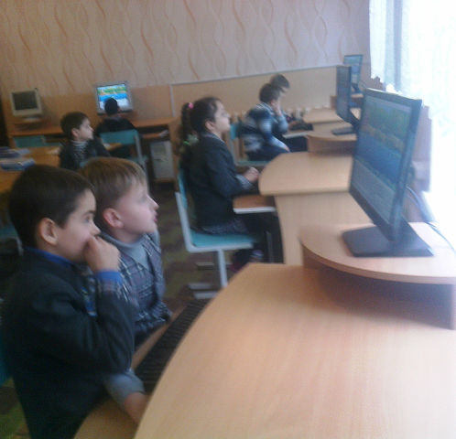
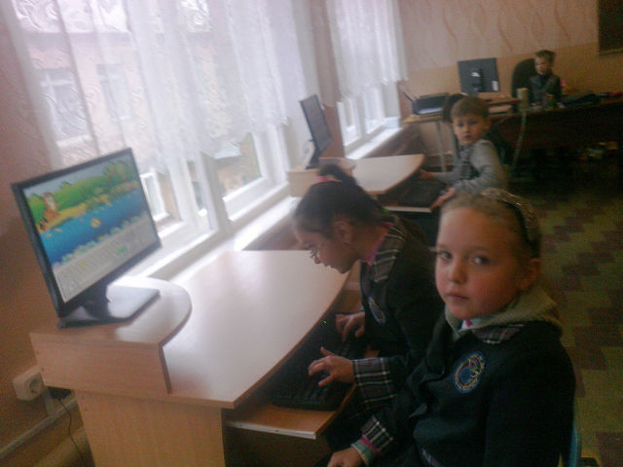
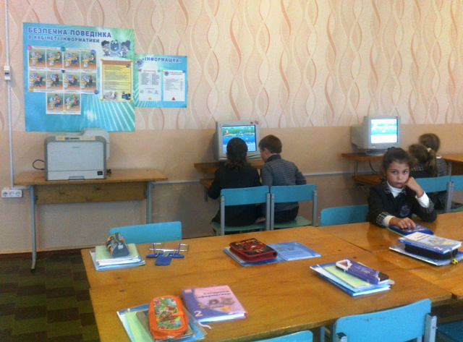

Slide 14
Типи уроків
Уроки - дослідження
Віртуальні екскурсії
Проектна діяльність
Тестування
Уроки – розвитку мовлення
Уроки - презентації

Slide 15
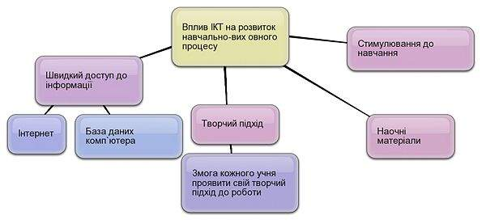
Особливості уроку з використанням ІКТ

Slide 16
Під час використання ІКТ в початковій школі
слід не допускати таких помилок:
◊ Через завантаженість шкільного кабінету інформатики учні початкової школи не мають систематичного доступу до комп'ютерів для проведення шкільних занять з інших предметів, при цьому обладнання кабінетів не пристосо-вано до занять молодших школярів;
◊ учителі інформатики старших класів не мають спеціальної підготовки для роботи з учнями початкових класів;
◊ учителі початкових класів слабо володіють засобами ІКТ, дидактичні цілі не
досягаються;
◊ порушуються санітарно-гігієнічні
вимоги;
◊ застаріла техніка.

Slide 17
Санітарно-гігієнічні вимоги до проведення занять з використанням ІКТ
Тривалість застосування ТЗН
Класи | Тривалість перегляду (хв.)
 | Діафільми | Кінофільми | Телепередачі
1-2 | 7-15 | 15-20 | 15
3-4 | 15-20 | 15-20 | 20
Не повинна перевищувати 4 уроки.
Безперервна робота з екраном ПК повинна бути не більше:
у 2-4 класах 15 хв.;
у 1-му класі - не більше 10 хв

Slide 18
Ресурси Інтернет

Slide 19
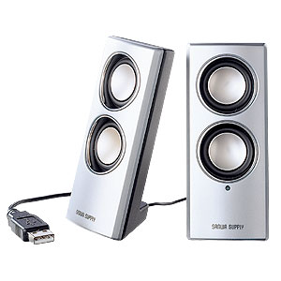
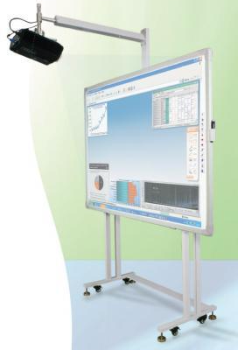
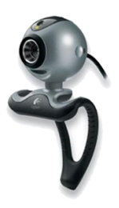
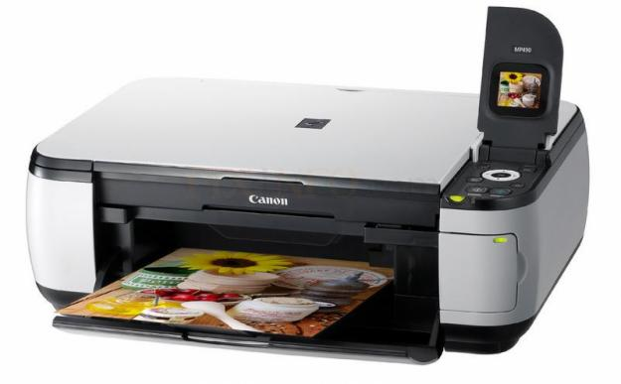
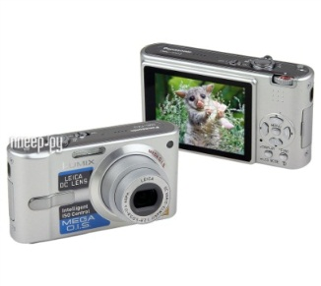
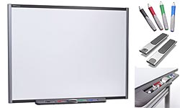
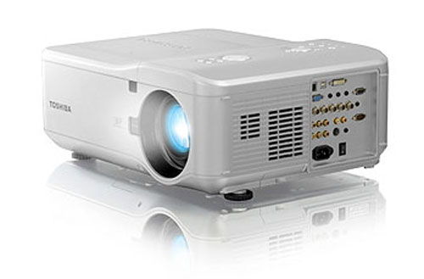
Засоби мультімедіа

Slide 20
ОГЛЯД ПЕДАГОГІЧНИХ ПРОГРАМНИХ ЗАСОБІВ ДЛЯ ПОЧАТКОВИХ КЛАСІВ

Slide 21
Дякую за увагу!
Успіхів у роботі!

